Slide 1
솔라콘
졸업예정자 팀

Slide 2
Contents
1
배경
2
제작 과정
3
마무리
Notes:
배경 – 생활 속의 문제점, 아이디어 선정한 계기
작품 모습, 기능 설명
차별성 및 미래 가치

Slide 3

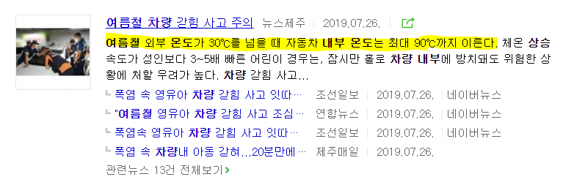
배경 – 생활 속 불편한 점 찾기
생활 속에 발생했던 문제점을 해결하고자 함.
무더운 여름, 차 안에 들어갈 때.
밀폐된 차량 특성상, 냄새와 곰팡이 등이 발생할 수 있음
차량 내부의 공기를 자동으로 순환시킬 수 있는 장치가 필요함!!!
Notes:
저희가 아이디어를 선정하게된 첫 배경은 최근 여름 동안 차를 타면서 겪게된 불편함 때문이였습니다.
차를 조금만 밖에 대놔도 바로 차가 뜨거워져서 다시 차를 탈때는 너무 뜨거워서 차에 잘 타지 못하였고 또한 이 급격한 온도 상승 때문에
실제로 차에 아이가 갇혀 사망하는 사건사고는 매년 뉴스에서 보게 되어 이를 방지하고자 이런 아이디어를 생각하게 되었습니다.

Slide 4
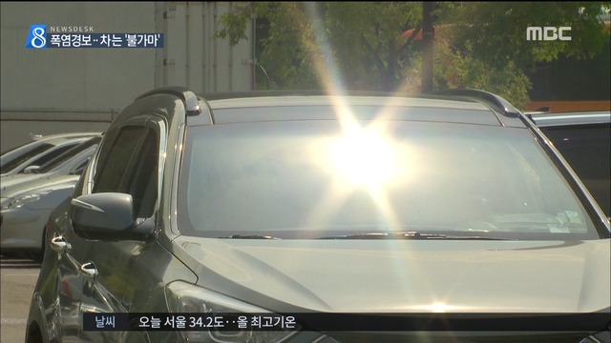
배경 – 아이디어 발상 계기
땡볕에 주차된 자동차
일조량이 강한 여름
Notes:
또한 차량을 소지한 사람들은 차량에 생기는 곰팡이때문에 많은 고생을 합니다. 특히나 오랜만에 에어컨, 히터를 켜게된 경우에 곰팡이 냄새 때문에 많은 고생을 하며 이를 해결하고자 많은 방법을 찾아보죠~

Slide 5

배경 – 아이디어 발상 계기
Notes:
또한 차량을 소지한 사람들은 차량에 생기는 곰팡이때문에 많은 고생을 합니다. 특히나 오랜만에 에어컨, 히터를 켜게된 경우에 곰팡이 냄새 때문에 많은 고생을 하며 이를 해결하고자 많은 방법을 찾아보죠~

Slide 6
배경 - 작품 구상 계획
차량 내부의 공기를 순환
센서를 이용해서 자동화
일조량이 강한 여름철의 특성을 고려한 태양광 기술 활용
기능
먼지 측정 센서, 온습도 측정 센서, 조도 측정 센서 사용
자동화 기능을 구현할 아두이노(오렌지보드)
공기 순환 기능을 묘사할 미니팬 부착
구현

Slide 7
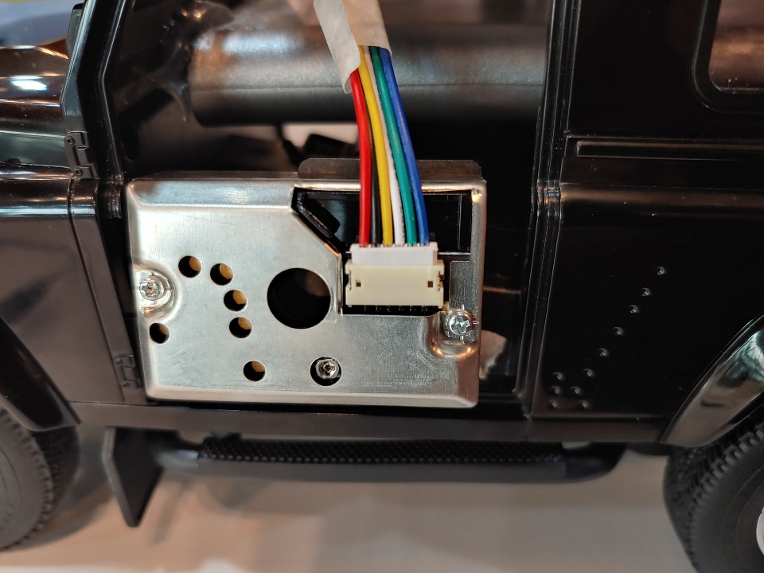
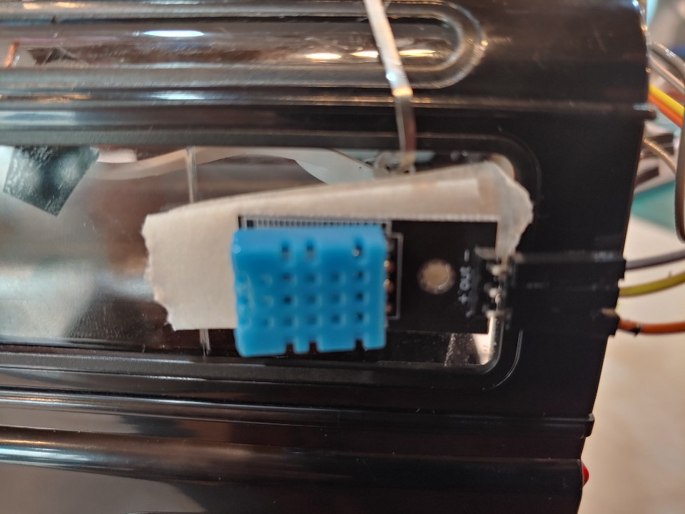
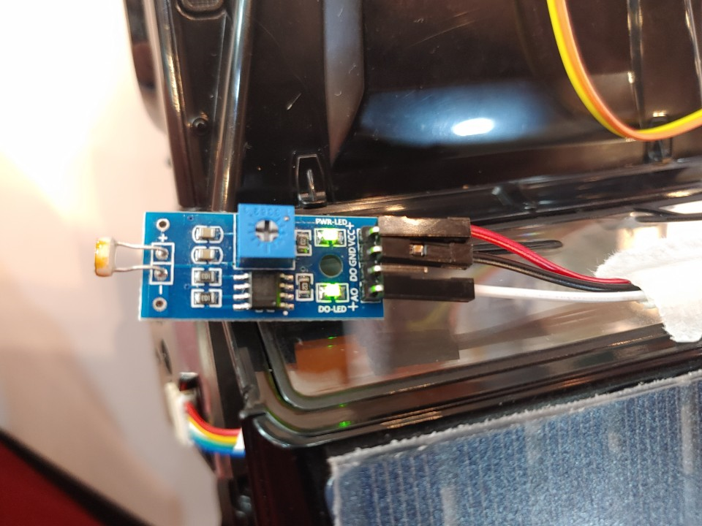
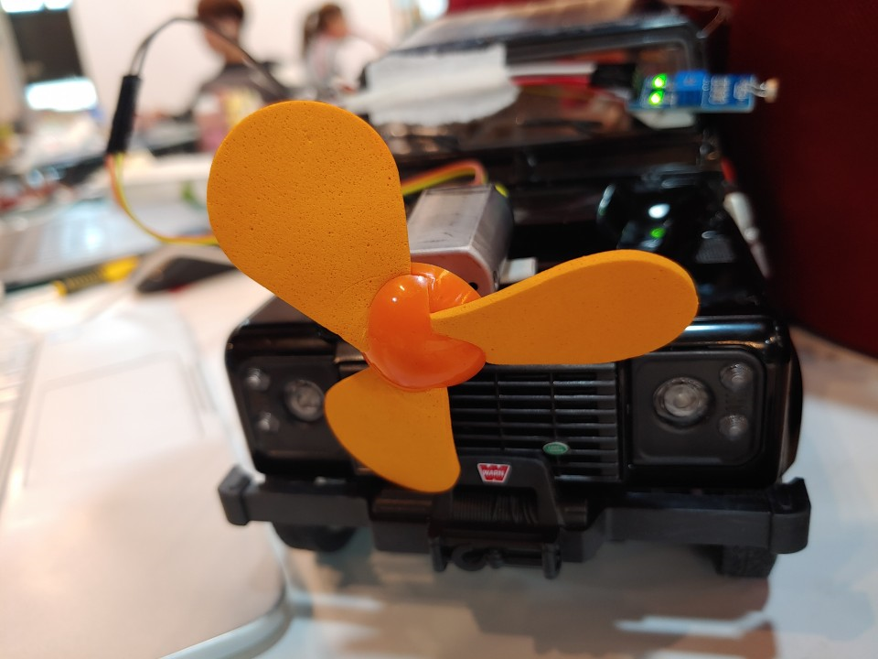
제작 – 기능 구현 (센서를 이용한 자동화)
먼지 측정
온습도 측정
조도 측정
환기

Slide 8
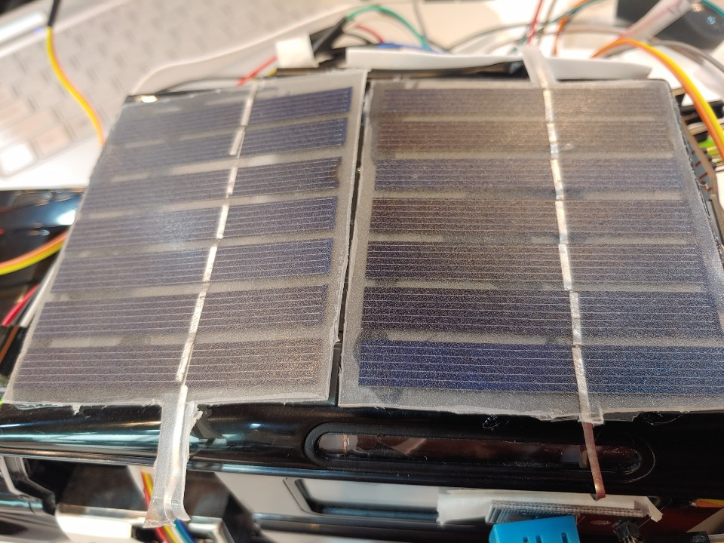
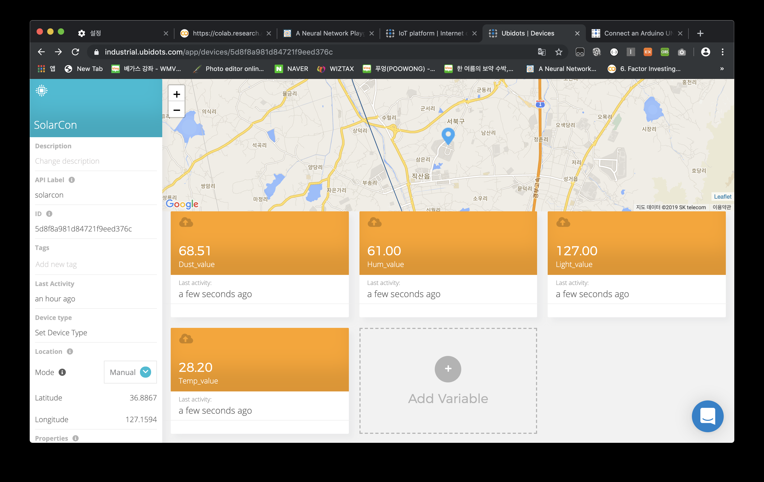
제작 – 기능 구현 (차량 관리)
태양광을 이용한 전력 충전
인터넷 연동

Slide 9
아이디어 선정 배경
여름
겨울
사계절
너무 높은 온도를
낮추기 위함
너무 낮은 온도를
높여서 차량을 보호
에어컨,히터를
사용하지 않을 때에도
미세먼지, 습도를 관리
-> 차량 내부 공기 순환으로 구현
Notes:
계절별로 알아봤는데 여름에는 앞에서 말한것 처럼 높은 온도를 관리하여 쾌적한 실내환경 유지 및 인명사고예방을 한다 겨울에는 너무 낮은 온도 때문에 생기는 이상현상들을 방지하기 위해
에어컨이나 히터를 사용하지 않는 봄,가을 날씨에는 미세먼지와 습도를 관리하여 차량 내부를 쾌적환 환경으로 유지해준다.(또한, 에어컨 내부의 습도를 관리하여

Slide 10
제품의 원리 및 기능
1) 미세먼지, 온습도 센서,조도센서를 이용하여 차량 내 공기 순환 자동화
2) 보조 배터리를 내장해서 시동이 꺼져도 작동시킬 수 있도록 함
3) 무선 통신, 웹 기반 프로그램(아두이노용 iot 플랫폼 Ubidots 활용)을 이용해 원격 제어 및 알림 수신
4) 태양광 패널은 차량 지붕에 부착 후 보조배터리의 전원 충전

Slide 11
마무리
시동을 켜지 않아도 보조 전력으로 구현
다양한 센서로부터 정보를 수집하고, 각 상황에 맞는 동작 구현
자동화
편의성
여름철에는 시원하게, 겨울철에는 따뜻하게
쾌적한
실내 환경
유지
공기순환
공기순환 시스템을 이용하여 사용자가 설정한 값을 유지함

Slide 12
차별성 및 미래 가치
커넥티드 카, V2X 등 계속 발전 중인 자동차 기술과 전력 효율화, 소량화가 진행 중인 태양광 기술을 혼합, 활용함
태양광 기술 활용
최적화된 미래 기술
편의성
에너지 관리 측면에서,
일조량이 강한 여름철의 특성을 활용 가능
자동화 및 차량 환경 관리 가능
5G, V2X, Automation
시동을 키지 않아도 별도의 보조전원으로 에어컨, 디프로스터, CAS 기능 구현
Notes:
보통 사람들이 차를 탈때 무더워진 내부온도를 낮추기 위해서
바로 에어컨을 켜는데 이것은 차량 연비를 악화시키는 큰 요인
이라고 합니다.
에어컨을 사용하지 않을때에도
습도,온도를 관리해 줌으로써 에어컨 내부 및
차량 내부에 곰팡이가 피는 것을 방지해준다.

Slide 13
감사합니다!!!

